Slide 1
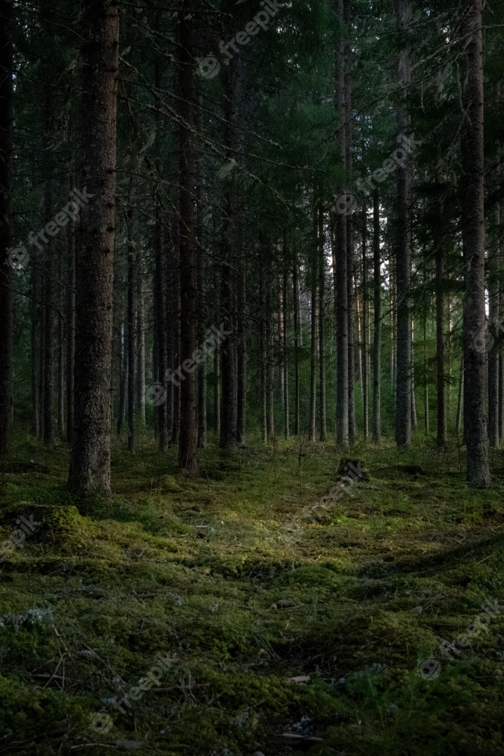
Интернет: что это и зачем он нужен нам?
Интернет - это огромная сеть компьютеров по всему миру. Мы используем Интернет чтобы общаться, учиться, работать, развлекаться и многое другое. Но как работает Интернет и кто его создал?
Презентация для классного часа в 7 классе по теме: "Что такое Интернет"
newUROKI.net
Всё для учителя – всё бесплатно!
newUROKI.net

Slide 2
История создания Интернета
1
1969 год
Американский университет создает ARPANET - первую сеть компьютеров.
2
1983 год
Компьютерные сети объединяются для создания Интернета.
3
1990 год
Тим Бернерс-Ли изобретает World Wide Web (WWW), который позволяет нам общаться и делиться информацией через Интернет.
4
Сегодня
Интернет продолжает расти и изменяться, предоставляя нам бесконечные возможности.
newUROKI.net

Slide 3
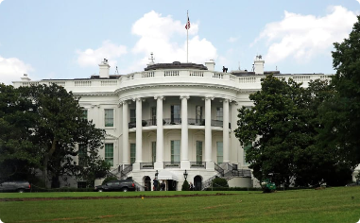
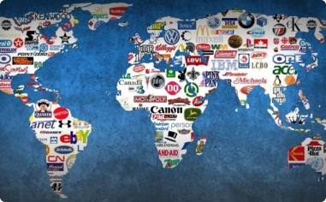
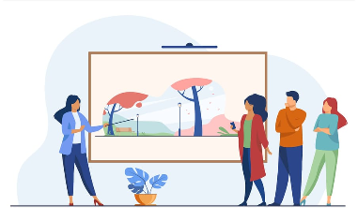
Кто управляет Интернетом?
Государства
Корпорации
Пользователи
Некоторые государства регулируют Интернет, например, запрещая доступ к определенным сайтам.
Некоторые крупные компании контролируют часть Интернета, например, предоставляя доступ к популярным сайтам.
Мы все вместе создаем и управляем Интернетом, внося изменения и создавая новый контент.
newUROKI.net

Slide 4
Плюсы и минусы онлайн-мира
Плюсы
Минусы
Интернет предоставляет нам доступ к информации, помогает общаться и узнавать новое. Мы можем работать и обучаться онлайн, хранить свои данные в облаке, а также делать покупки и получать услуги без выхода из дома.
Онлайн-мир может опасен из-за мошенников, вирусов и хакеров. Также социальные сети и другие сайты могут стать причиной зависимости.
newUROKI.net

Slide 5
Безопасность в виртуальной сети
Антивирусное ПО
Убедитесь, что у вас установлено и обновляется качественное антивирусное ПО.
1
2
3
Пароли
Проверка ссылок
Используйте сложные пароли и не используйте их повторно. Сохраняйте их в безопасном месте, таком как менеджер паролей.
Проверяйте ссылки перед тем, как кликнуть на них. Не открывайте вложения, если не уверены, что они безопасны.
newUROKI.net

Slide 6
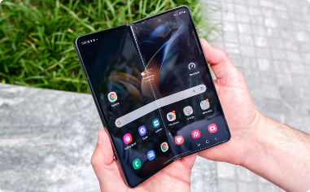
Как безопасно использовать Интернет?
Остановитесь
Защитите свои данные
Мобильная безопасность
Перед тем, как что-то делать в Интернете, остановитесь и подумайте - насколько это безопасно и нужно ли это вам.
Не делитесь ненужной личной информацией и используйте безопасные соединения при передаче конфиденциальных данных.
Проверяйте настройки безопасности на своих мобильных устройствах и не устанавливайте подозрительные приложения.
newUROKI.net

Slide 7
Будущее Интернета: что нас ждет?
Интернет вещей
Расширенная реальность
Искусственный интеллект
Устройства будут связаны между собой и управляться Интернетом, упрощая нашу жизнь и создавая новые возможности.
Благодаря технологии AR, виртуальный мир будет находиться рядом с нами, предоставляя новые возможности для работы и развлечения.
AI будет использоваться для решения сложных задач и улучшения общественного благосостояния во многих областях, включая медицину, образование и экологию.
newUROKI.net

